Slide 1
Número de práctica: 14
Actividad: Bingo asociación libre para equipos
Nombre del coach: Leidy Morales
Nombre del coachee: Natalia Jiménez, Alejandra González, Yosandy Corona
Fecha: 22/08/2020
COACHING PLAY

Slide 2
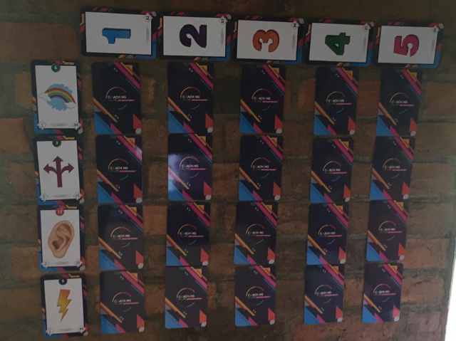
FOTOS DE LA SESIÓN

Slide 3
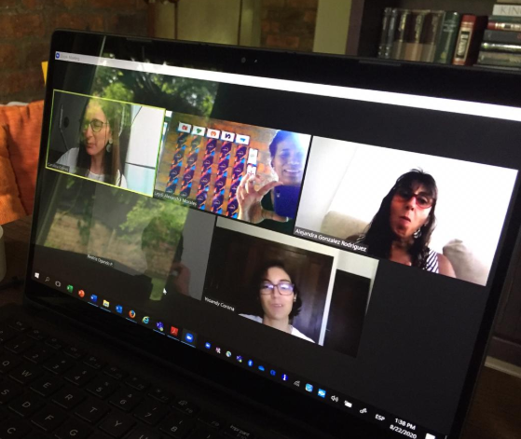
FOTOS DE LA SESIÓN

Slide 4
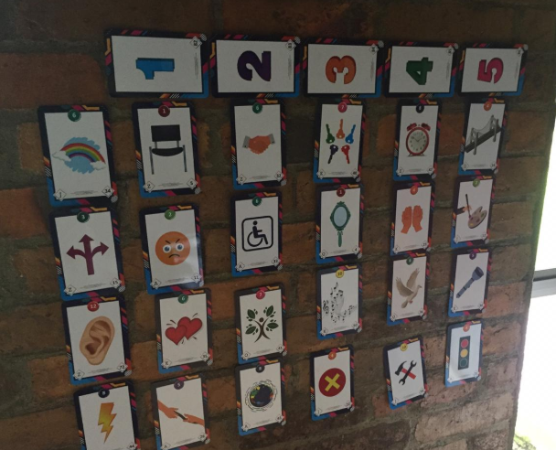
FOTOS DE LA SESIÓN

Slide 5
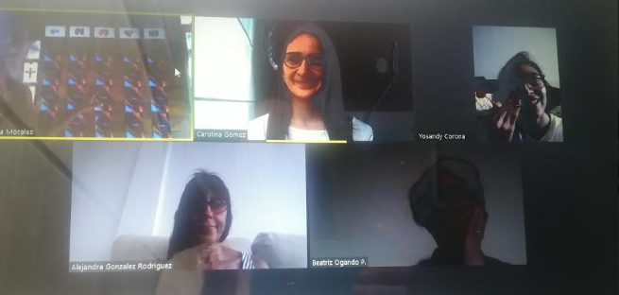
FOTOS DE LA SESIÓN

Slide 6
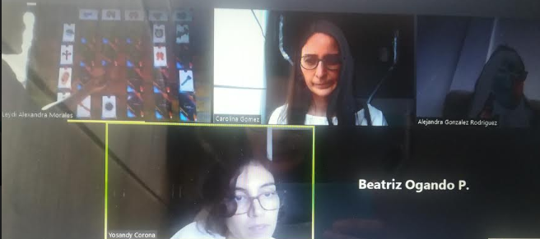
FOTOS DE LA SESIÓN

Slide 7
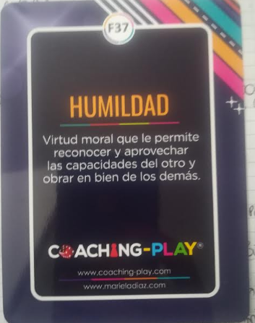
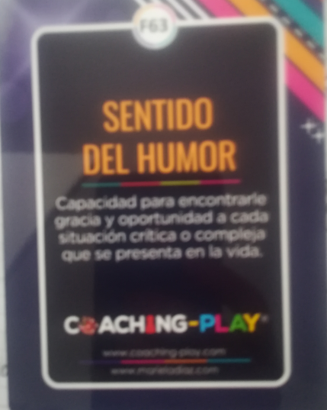
FORTALEZAS ENTREGADAS
POR EL COACH

Slide 8
CONCLUSIONES
Oportunidades | Beneficios | Compromisos | Cómo saber que se ha avanzado
Seguir aprendiendo sobre las herramientas coaching play. Realizar un análisis del propio proceso en la certificación de coaching play y su aplicabilidad. Tener claridad qué no se debe hacer con el cliente. | Herramientas adquiridas en el proceso de certificación para nutrir los procesos con los clientes. Aplicar lo aprendido, los recursos aprendidos con los clientes. Ayudar a otras personas con las herramientas aprendidas. Cambiar la tristeza por alegría en las personas. | Dedicar tiempo a lo que falta del proceso de formación. Registrar las prácticas en la plataforma. Identificar el uso de cada herramienta desde el campo de acción de cada una. Identificar qué no hacer con el cliente. | Registro de las prácticas en la plataforma. Haber leído y entendido las diferentes herramientas coaching play. Teniendo claridad de los principios de coaching play y aplicarlos.

